Slide 1

Modalità di Iscrizione al Corso di formazione per Tecnici di Base 2023

Slide 2
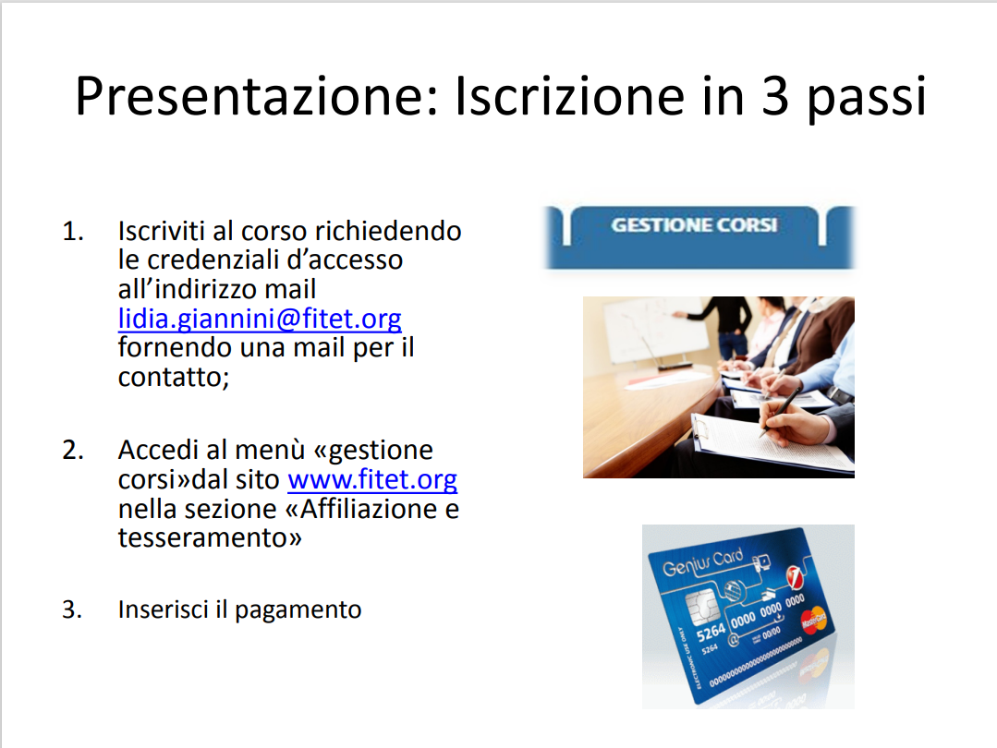
Puoi, cortesemente, accedere alla pagina web https://form.jotform.com/230261988822058 e completare ciascuna pagina.

Slide 3
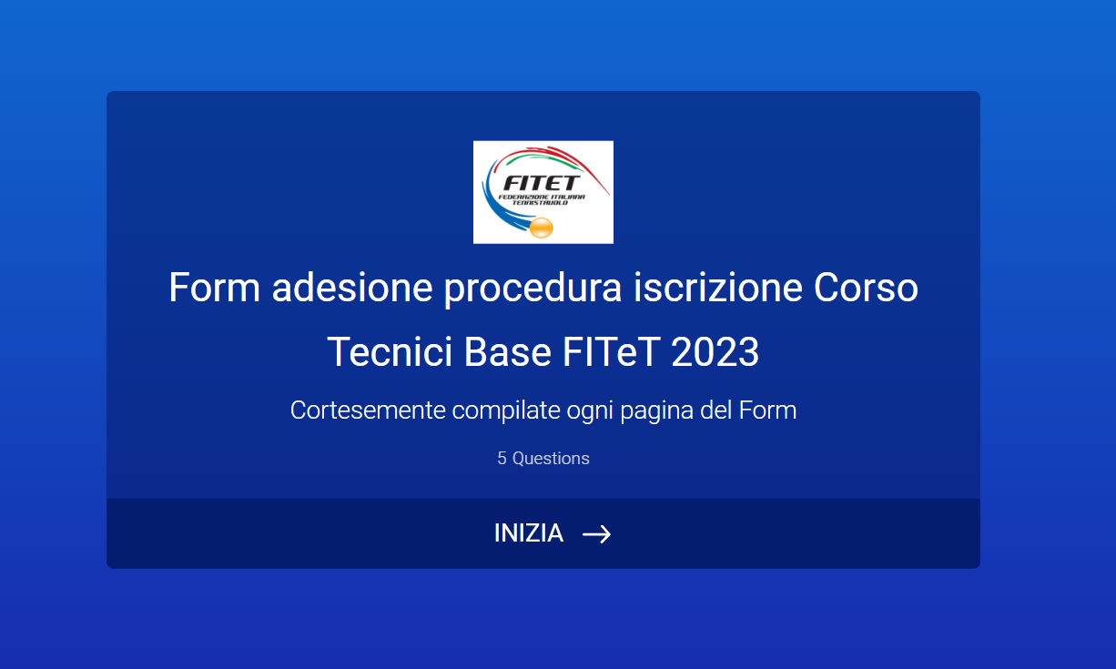
https://form.jotform.com/230261988822058 .
Dopo aver compilato il form, riceverai un messaggio di riscontro dell’avvenuta adesione e un secondo messaggio con le credenziali per accedere alla piattaforma FITeT del sito fitet “www.fitet.org” alla pagina AFFILIAZIONE e TESSERAMENTO http://tesseramento.fitet.org/

Slide 4
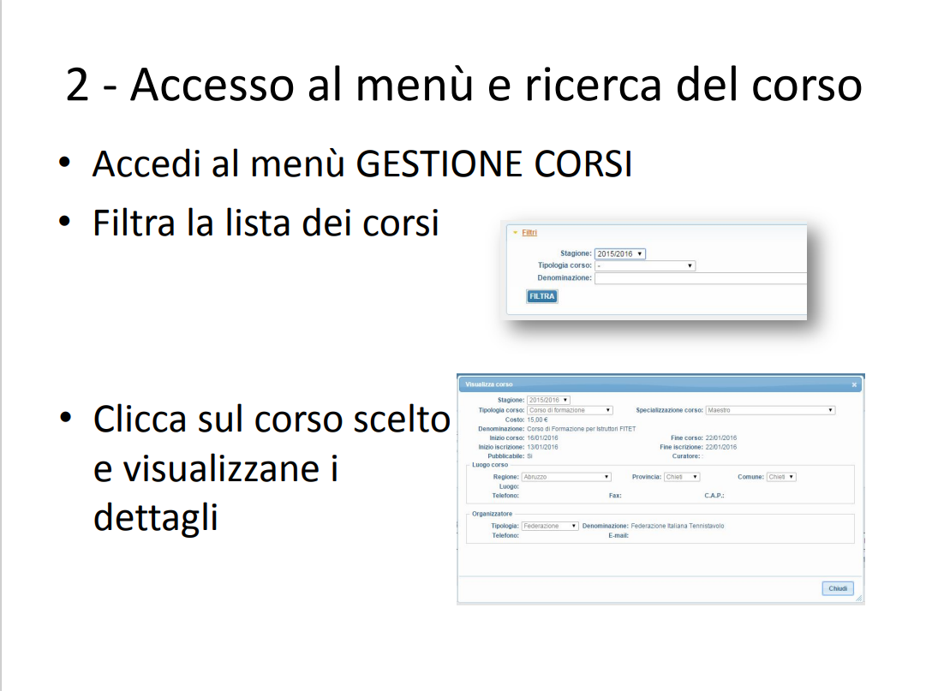

Slide 5
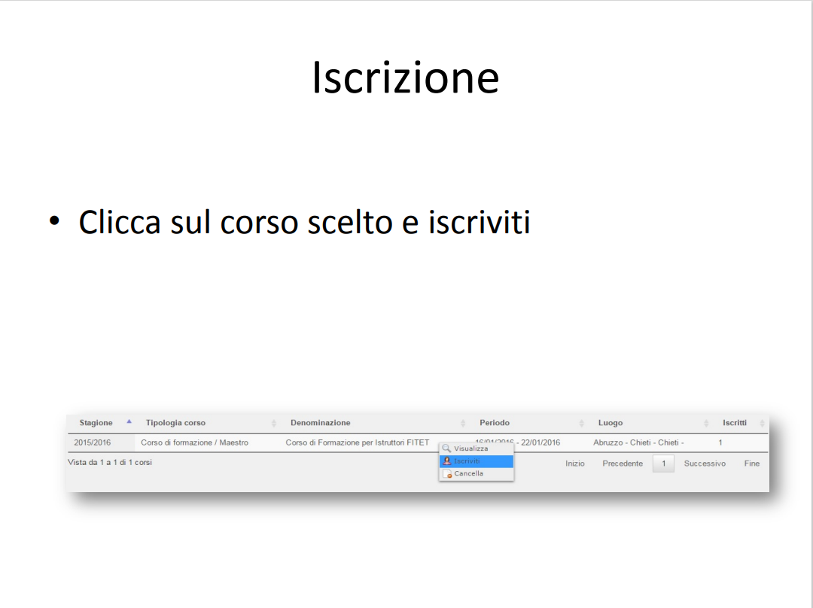

Slide 6
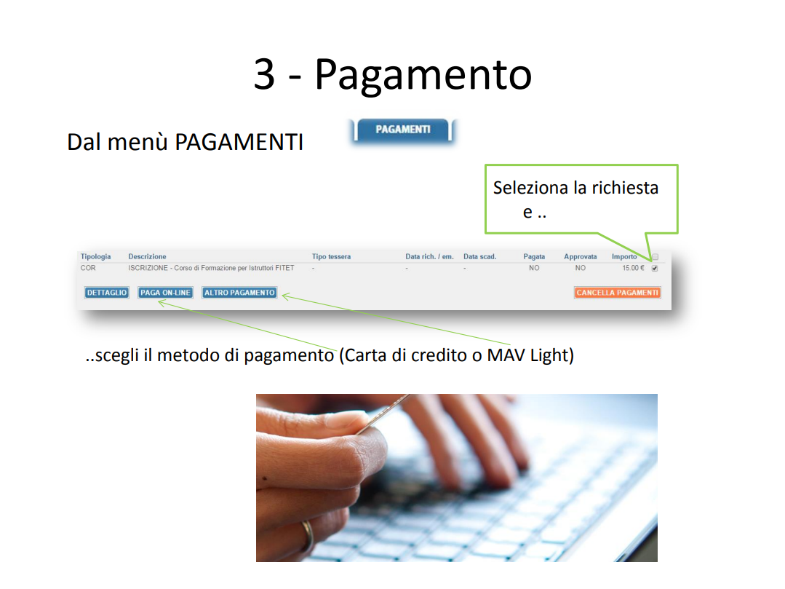

Slide 7
